Slide 1


Sätze II
Satzklammer. Wunsch- und Ausrufesatz. Satzglieder. Satzgliedanalyse.

Slide 2
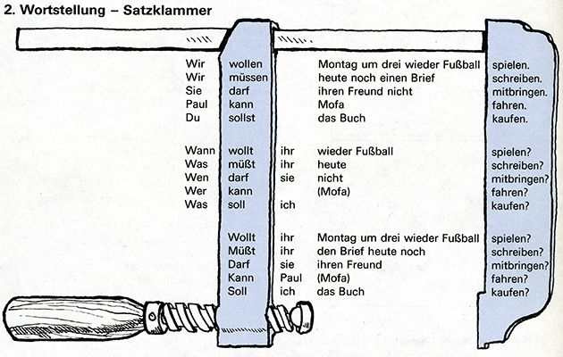
Satzklammer
Wird vom finiten (links) und infiniten Verb (rechts) gemeinsam gebildet
z.B. bei Modalverben (siehe Bild), Perfekt, trennbare Verben, würde-Form…
müsst

Slide 3
Ausrufesatz
Information des Sprechers und Ausdruck einer subjektive Emotion über den Sachverhalt
Syntaktisch
  Wie ein Aussagesatz (mit den Partikeln aber, vielleicht oder dem Qualitätsausdruck in Spitzenstellung)
Das ist vielleicht eine Stimme! Gut hast du gesungen!
  Wie ein Fragesatz (mit wie → Verbendstellung)
Bin ich müde! Wie schön das Wetter ist!

Slide 4
Wunschsatz
Analog zu Aufforderungssätzen: Realisierung eines nicht existenten Sachverhalts, keine Aufforderung an den Gesprächspartner, das Gewünschte zu erfüllen
Verb im Konjunktiv II / würde-Form
finites Verb am Satzende, an der Satzspitze oder auch an der zweiten Stelle
Häufig eine Partikel (z.B. doch, nur)
Intonation steigend-fallend
  Wenn es doch endlich Sommer wäre! Wenn ich doch nur mehr Zeit hätte! Wäre es doch nur ein bisschen wärmer!

Slide 5

Satzglieder
Charakteristika: 1. die Abhängigkeitsstruktur, 2. die Substitutionsmöglichkeit, 3. die Transformationsmöglichkeiten, 4. die Valenzeigenschaften
Unterscheidung in
Prädikat: finites Verb , manchmal zwei oder mehr Teile
  Sie spielt Tennis. Sie will Tennis spielen. Sie hat Tennis gespielt. Mit dem neuen Schläger spielt es sich gut.
Subjekt: Substantive oder substantivische Pronomina im Nominativ
Die Sonne scheint. Sie ist sehr hell.

Slide 6
Satzglieder
Objekt: Substantive oder substantivische Pronomina im Akkusativ, Dativ, Genitiv oder mit Präposition
Ich höre eine CD. Die Mutter gibt dem Vater ein Buch. Wir denken an unsere Hausaufgaben.
Adverbialbestimmung:
  Adverb: Der Wind pfeift laut.
  Substantiv im Akkusativ: Er duscht jeden Morgen.
  Substantiv im Genitiv: Eines Tages werden wir ein Buch schreiben.
  Präposition + Substantiv oder substantivisches Pronomen: Romeo und Julia starben aus Liebe.

Slide 7
Satzglieder
Attribut:
  Adjektive: Die schöne Uhr tickt laut.
  Substantive in Nachstellung: Das Buch meiner Schwester ist ein gutes Buch.
  Partizip I: Die lesende Frau ist meine Tante.
  Partizip II: Gekochte Nudeln sind weich.

Slide 8
Satzgliedanalyse
Frageprobe
Nach Satzgliedern kann gefragt werden
Subjekt: Wer oder was? Der Fuchs stiehlt die Gans.
Akkusativobjekt: Wen oder was? Der Fuchs stiehlt die Gans.
Dativobjekt: Wem? Der Fuchs gibt die Gans des Bauern seinen Welpen.
  Genitivobjekt: Wessen? Der Fuchs gibt die Gans des Bauern seinen Welpen.
  Präpositionalobjekt: Womit?/Mit wem?, Wofür?/Für wen? Der Fuchs schnappt sie mit seinem Maul.
  Adverbiale Bestimmung des Ortes: Wo?, Wohin?, Woher? Der Fuchs bringt sie nach Hause.
  der Zeit: Wann?, Wie lange?, Seit wann? Gestern hat der Fuchs keine Gans gestohlen.
  der Art und Weise: Wie?, Auf welche Weise? Der Fuchs stiehlt gerne Gänse.
  des Grundes: Warum?, Weshalb? Der Fuchs stiehlt die Gänse, um seine Welpen zu versorgen.

Slide 9
Satzgliedanalyse
Verschiebe-/ Umstellprobe/ Permutation
Verschiebung/Umstellung eines Wortes oder einer Wortgruppe
Verschiebbare Wörter oder Wortgruppen sind Satzglieder
Der Zug fährt um 12 Uhr am Bahnhof ab.
Um 12 Uhr fährt der Zug am Bahnhof ab. → vier Satzglieder
Ersatz-/ Austauschprobe/ Substitution
Satzglieder sind überall austauschbar, ohne dass der Satz falsch wird
Der Zug fährt um 12 Uhr am Bahnhof ab.
Der ICE startet um 13 Uhr am Hauptbahnhof. → vier Satzglieder

Slide 10
Es hat mir viel Freude mit euch gemacht!

